Slide 1
Corso di Ragioneria Generale
Fondamenti Storici
Prof. Stefano Coronella

Slide 2
Il significato del termine “ragioneria” è mutato nel tempo
Etimologicamente deriva dal latino “ratio” che vuol dire “ragione”
R A T I O
rationarius / ratiocinator
ratiocimium
rationes
rationalia
calcolo
partite del conto
libri contabili
ragioniere
La ragioneria oggi è la disciplina che studia e pone in essere la rilevazione, la rappresentazione e l’interpretazione dei fatti aziendali ed è perciò, al tempo stesso, materia teorica (contenuto scientifico) ed applicativa (contenuto tecnico)
MA…
per molti secoli ha avuto un significato ristretto alla sola “resa dei conti”

Slide 3
TUTTO PARTE DALLA NECESSITA’ DELL’UOMO DI “TENERE CONTO”, “SERBARE MEMORIA” DEGLI EVENTI ACCADUTI
Bisogna quindi riandare molto lontano nel tempo fin dagli albori delle prime forme contabili
I primi contabili “ufficiali” della storia apparvero:
in Egitto, con la denominazione di ‘scriba’;
in Grecia, dove venivano chiamati ‘logistikoi’;
a Roma, in cui erano appellati ‘rationarius’ o ‘ratiocinator’
IN TALI PAESI LA CONTABILITA’ AVEVA GIA’
VALENZA LEGALE

Slide 4
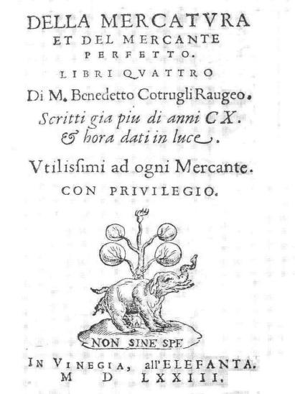
La ragioneria nel medioevo e la nascita della partita doppia
Sull’esatta “paternità” dell’invenzione della scrittura doppia gli studiosi non hanno espresso pareri univoci, anche se tutti concordano sul fatto che ad inventarla furono i mercanti nel basso medioevo
Il primo scrittore in ordine temporale che, per quanto ci è dato di sapere, trattò di scritture doppie fu Benedetto Cotrugli nel 1458
La sua opera, intitolata L’arte di mercatura, fu prodotta in forma di manoscritto prima della Summa del Pacioli, ma ebbe la sfortuna di essere pubblicata a stampa solo nel 1573 con il titolo Della mercatura et del mercante perfetto, quasi ottant’anni dopo l’opera di Luca Pacioli
In ogni caso, i riferimenti alla contabilità nell’opera del Cotrugli sono estremamente ridotti. Egli si limita infatti, nel capitolo XIII, ad un breve cenno (contenuto in poche pagine) sui registri mercantili e su qualche specifico conto ma non entra più di tanto nella tecnica di redazione dei medesimi, come invece fa il Pacioli
Benedetto Cotrugli – Della Mercatura et del mercante perfetto (1573)

Slide 5
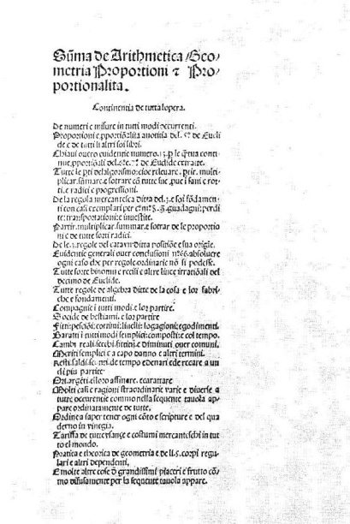
La ragioneria nell’età moderna
La Summa di Luca Pacioli, frate francescano nato a Borgo San Sepolcro, in provincia di Arezzo, intorno al 1445, segna l’inizio dell’epoca della ragioneria “moderna” e del suo passaggio da “arte” a “tecnica
Di nostro interesse è il Tractatus XI della Distinctio IX, intitolato De computis et scripturis, formato da trentasei capitoli pressoché interamente dedicati alla partita doppia
Pacioli espose con dovizia di particolari la partita doppia secondo “il modo de Vinegia” (Venezia), all’epoca la più fiorente repubblica marinara italiana, che si basava sul memoriale (la prima nota), il giornale (il libro giornale) ed il quaderno (il libro mastro), i libri ancora oggi comunemente utilizzati
Luca Pacioli – Summa de Arithmetica, Geometria, Proportioni et Proportionalita (1494)
N.B. Il Pacioli non inventò la partita doppia, ma fu il primo a descrivere tale metodo, già in uso da tempo presso i mercanti veneziani, in termini sistematici, in un testo a stampa

Slide 6
La ragioneria nell’età moderna
Nei due secoli immediatamente successivi all’opera del Pacioli sono molto pochi i trattati di contabilità
Principali autori del cinquecento e del seicento
Autore | Titolo | Casa Editrice | Città di edizione | Anno
Manzoni Dominico | Quaderno doppio col suo giornale, novamente composto, & diligentemente ordinato, secondo il costume di Venetia. Opera a ogni persona utilissima, & molto necessaria | Comin da Trino di Monferrato | Venezia | 1540
Casanova Alvise | Specchio lucidissimo, nel quale si vedeno essere diffinito tutti i modi, & ordini de scrittura, che si deve menare nelli negotia-menti della mercantia, cambii, recambii, con li loro corrispon-dentie, disgarbugliando, & illuminando l’intelletto a negotianti | Comin da Trino di Monferrato | Venezia | 1558
Pietra Angelo | Indrizzo degli economi, o sia ordinatissima instruttione da regolatamente formare qualunque scrittura in un libro doppio; aggiuntovi l’essemplare di un libro nobile col suo giornale, ad uso della congregation cassinese, dell’ordine di S. Benedetto | Francesco Osanna | Mantova | 1586
Grisogono Simon | Il mercante arricchito. Del perfetto quaderniere: overo, specchio lucidissimo, nel qual si scopre ogni questione, che desiderar si possa per imparare perfettamente a tenere libro doppio | Alessandro Vecchi | Venezia | 1609
Moschetti Giovanni Antonio | Dell’Universal trattato di libri doppii, ne’ quali con regole universali & essempi particolari ampiamente s’insegna il modo di girar in scrittura doppia qual si voglia negotio mercantile | Luca Valentini | Venezia | 1610
Flori Lodovico | Trattato del modo di tenere il libro doppio domestico col suo essemplare | Decio Cirillo | Palermo | 1636
Venturi Bastiano | Della scrittura conteggiante di possessioni | Stamperia di Lando Landi | Firenze | 1655

Slide 7
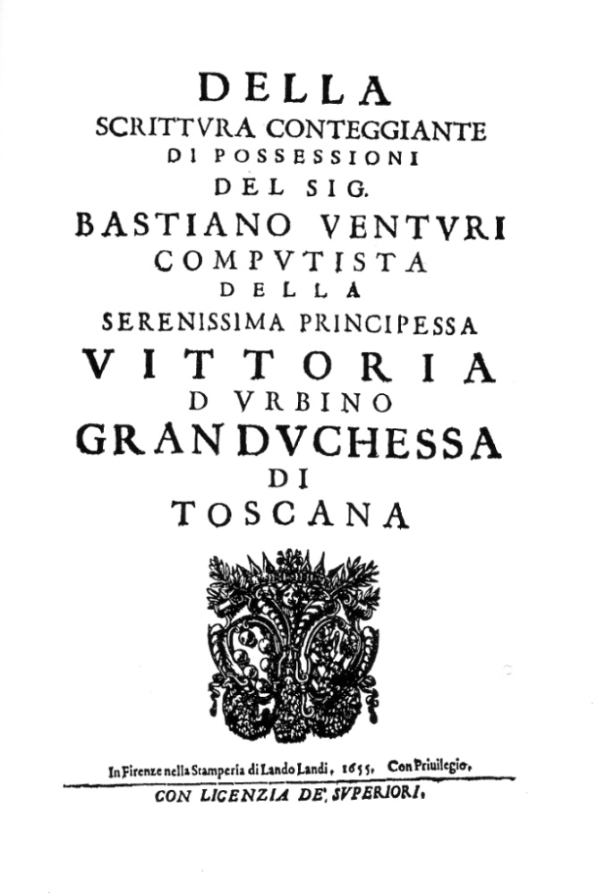
La ragioneria nell’età moderna
L’ultima opera di un qualche rilievo in termini di originalità è La scrittura conteggiante di possessioni di Bastiano Venturi (1655), con la quale si chiude il periodo più florido della ragioneria rinascimentale italiana
Dal XVII fino al XIX secolo la ragioneria italiana ha infatti vissuto un periodo di decadenza e di asservimento agli studiosi stranieri. Fino ad allora tutti gli autori avevano aggiunto un tassello più o meno grande allo sviluppo della ragioneria. Dopo il Venturi, per due secoli, si ritornerà alla pura e semplice illustrazione degli istituti contabili che andrà addirittura impoverendosi
Bastiano Venturi – Della scrittura conteggiante di possessioni (1655)

Slide 8
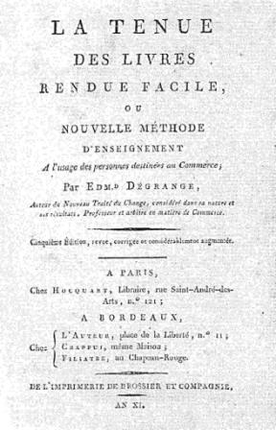
F
La ragioneria nell’età moderna
Da quell’epoca gli studiosi francesi si distinsero negli studi di ragioneria e cominciarono a riflettere, oltre che sulla “tecnica” contabile” anche sulla “teoretica”, cioè sulla spiegazione teorica del funzionamento dei conti
Mathieu de la Porte
Edmond Degrange
Degrange ideò la teorica personalistica dei “cinque conti generali” che semplificò notevolmente la logica della tenuta della contabilità
Inventò inoltre il giornalmastro, che ha fatto da base alla contabilità moderna
Edmond Degrange – La tenue des livres rendue facile (1795)

Slide 9
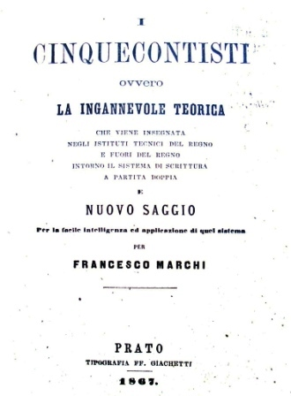
La ragioneria nell’età moderna
Solo con la seconda metà dell’ottocento i nostri studiosi riuscirono a ridare all’Italia il proprio ruolo trainante e a confutare le teoriche estere
Una certa “resistenza” al dilagare delle teorie d’oltralpe fu intentata anche nei primi decenni del secolo, ma con scarso successo, da parte di autorevoli studiosi, primi fra tutti il Niccolò D’Anastasio, Lodovico Vincenzo Crippa e Francesco Villa ma questi autori non reggevano, per diffusione, al confronto con gli studiosi francesi e gli italiani seguaci dei francesi
Soltanto con le opere di Francesco Marchi, le quali furono adottate in numerose scuole del Regno, si avviò la “riscossa” italiana
numerosi scrittori seguaci dei Degrange, nonché autori di libri adottati nelle scuole superiori si “convertirono” alle teorie del Marchi e ne divennero instancabili divulgatori
Questa vigorosa attività intellettuale che rilanciò la ragioneria italiana proseguì e si intensificò grazie al contributo di altri importanti autori, quali Giuseppe Cerboni, Giovanni Rossi e Fabio Besta, solo per citare i più noti
Francesco Marchi
I cinquecontisti (1867)

Slide 10
La ragioneria nell’età moderna
Gli studiosi di contabilità cominciarono in questo periodo ad avvertire la necessità di ampliare la sfera di studio della ragioneria per indagare sull’azienda, sulla sua gestione e sulle sue condizioni di economicità
Si iniziò così a trattare di argomenti che esulavano dalla mera registrazione contabile, nobilitando anche il ruolo del ragioniere nei confronti dell’azienda

Slide 11
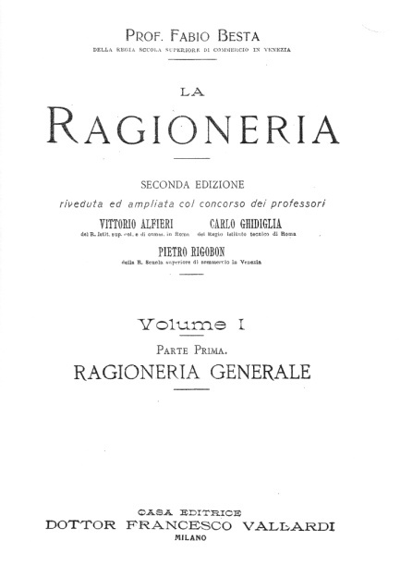
Fabio Besta (1845-1922)
Ha ideato la teorica dei conti “a valore”
Ha completato il passaggio della ragioneria al rango “scientifico” (scienza del controllo economico), distinguendo i “tre momenti” dell’amministrazione economica: direzione, gestione e controllo
Ha affiancato il metodo sperimentale (induttivo) al metodo storico
Ha ideato il sistema patrimoniale
Ha chiarito la differenza tra “metodo” e “sistema”
Fabio Besta – La ragioneria, seconda edizione, Volume I, Parte Prima, Ragioneria generale (1909)

Slide 12
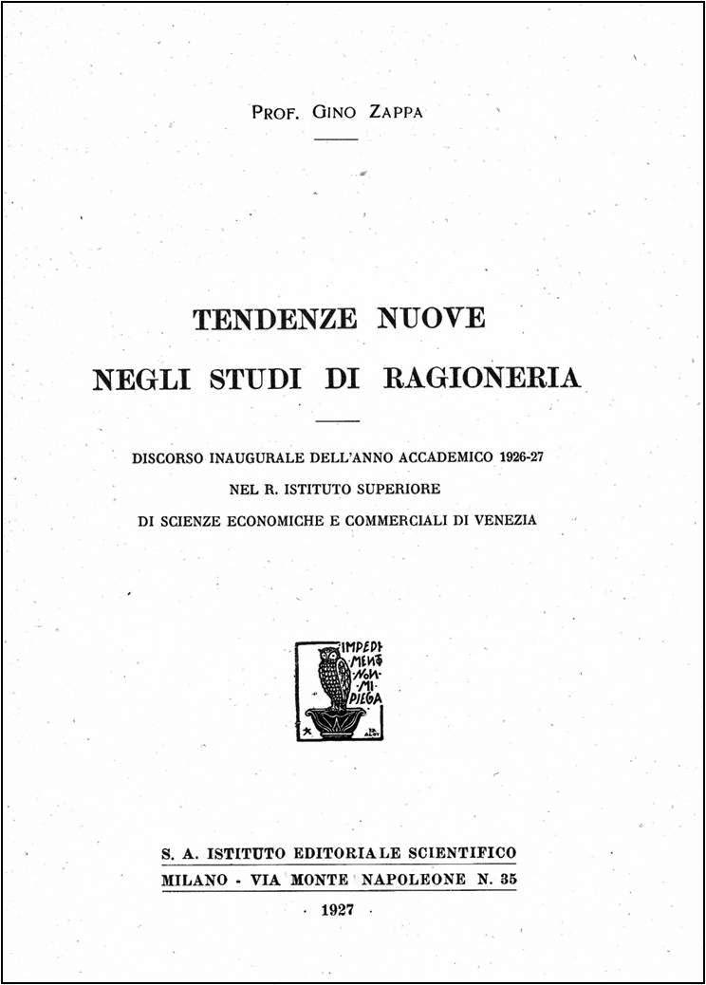
La ragioneria nell’età contemporanea e la nascita dell’economia aziendale
II contesto ambientale in cui operavano le aziende andava sempre più complicandosi. Si affermavano le grandi aziende, la produzione di massa, l’internazionalizzazione delle attività
In questo contesto l’allievo più attento ed intraprendente del Besta, Gino Zappa (1879-1960), capì che la ragioneria “tradizionale”, seppur scientifica, non era più sufficiente, non rispondeva più alle esigenze delle aziende moderne
Fu così che nella prolusione letta il 13 novembre 1926, in occasione dell’inaugurazione dell’anno accademico 1926/1927 presso l’Istituto Superiore di Scienze Economiche e Commerciali di Venezia (Ca’ Foscari), dove lo Zappa nel 1921 aveva rilevato la Cattedra del Maestro, egli pose le basi per una nuova scienza che denominò “economia aziendale”
Con essa la ragioneria, la tecnica amministrativa e l’organizzazione aziendale sono state riunite in un’unica, grande disciplina, dove ognuna delle tre materie di studio risultava indispensabile per la corretta e completa comprensione del fenomeno “azienda”
Gino Zappa – Tendenze nuove negli studi di ragioneria (1927)

Slide 13
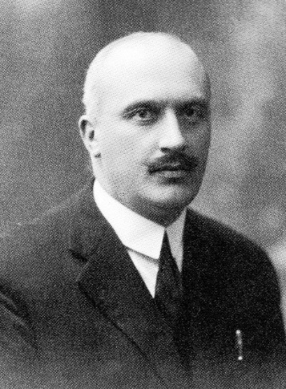
La ragioneria nell’età contemporanea e la nascita dell’economia aziendale
Nello specifico, la ragioneria si doveva occupare della rilevazione, cioè dell’osservazione, dell’interpretazione e della conversione dei fenomeni aziendali in cifre allo scopo di individuare gli andamenti aziendali ed i connessi risultati. Essa forniva inoltre gli elementi necessari alla tecnica amministrativa per assumere le relative decisioni. A questa era infatti attribuito il compito di osservare lo svolgimento delle operazioni di gestione ed interpretare i dati contabili rilevati dalla ragioneria. Infine, l’organizzazione aveva il compito di indagare sulla struttura scelta dall’azienda per svolgere la propria attività, in modo da individuare la migliore soluzione possibile in termini di efficacia ed economicità
Gino Zappa (1879-1960)

Slide 14
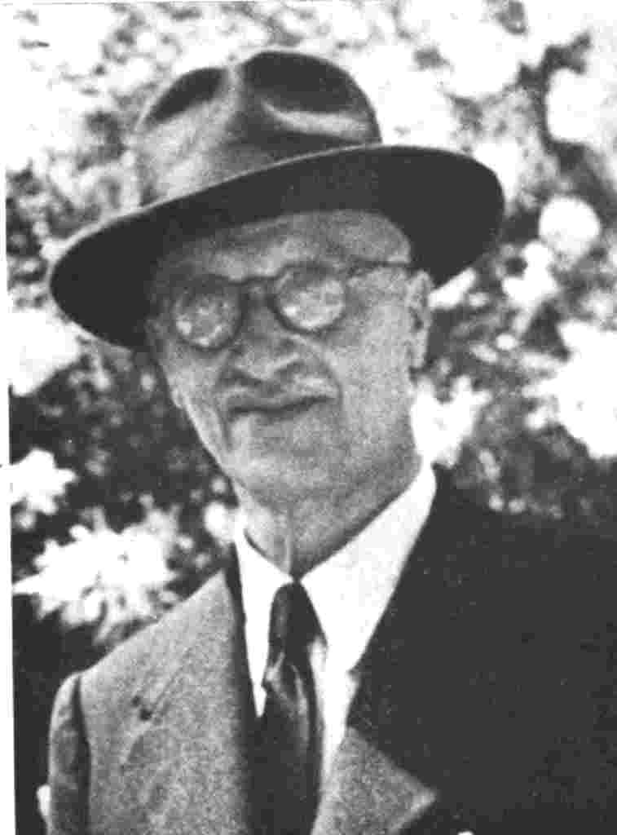
La ragioneria nell’età contemporanea e la nascita dell’economia aziendale (4)
Ma Gino Zappa è stato anche un grande “ragioniere”. Per quanto riguarda, in particolare, le innovazioni prettamente ragioneristiche degli studi zappiani vale anzitutto la pena di ricordare l’ideazione del “sistema del reddito” che ha rivoluzionato il modo di tenere le scritture contabili, fino ad allora impostate secondo la logica “patrimoniale”
Altro grande contributo agli studi ragioneristici risiede nell’interpretazione del patrimonio aziendale in senso economico. Ciò discende direttamente dalla citata impostazione del sistema di scritture (reddituale) e dalla visione sistemica dell’azienda e consiste nell’interpretare appunto il patrimonio come un valore unico, risultante dalla capitalizzazione dei redditi futuri
Gino Zappa (1879-1960)

Slide 15
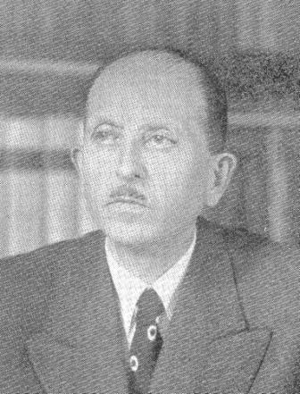
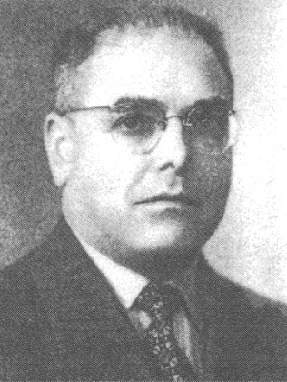
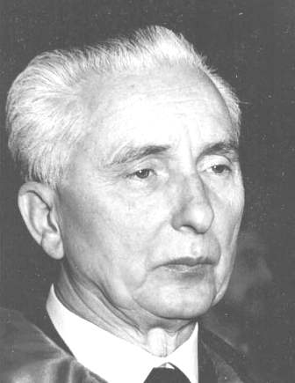
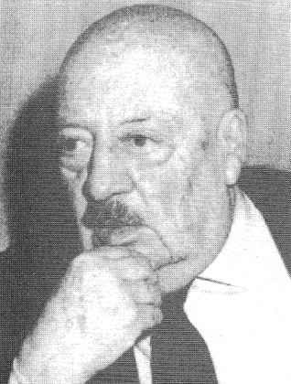
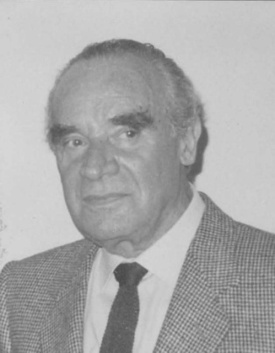
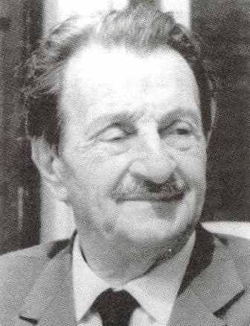
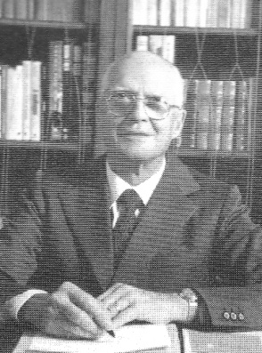
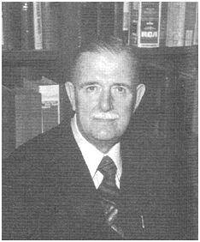
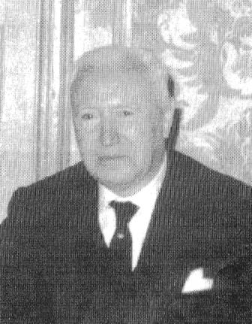
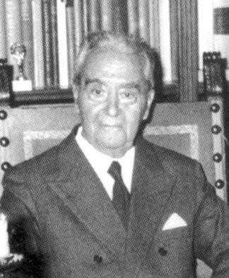
La ragioneria nell’età contemporanea e la nascita dell’economia aziendale
Alberto Ceccherelli
(1885-1958)
Pietro Onida
(1902-1982)
Carlo Masini
(1914-1995)
Domenico Amodeo
(1912-1998)
Lino Azzini
(1908-1986)
Aldo Amaduzzi
(1904-1991)
Egidio Giannessi
(1908-1982)
Ubaldo De Dominicis
(1913-1998)
Teodoro D’Ippolito
(1894-1977)
Paolo Emilio
Cassandro
(1910-2004)

Slide 16
Riferimenti bibliografici
Coronella S., Ragioneria generale, Cap. 1

